Slide 1
Görüntü İşleme Yöntemleri Kullanılarak Kiraz Meyvesinin Sınıflandırılması
FATIMA BETÜL MEMDUHOĞLU
02200201062

Slide 2
GİRİŞ (INTRODUCTION)
Yapılan çalışmada, ülkemizde yaygın olarak yetiştirilen ve önemli ihracat ürünlerinden biri olan kiraz meyvesinin, Matlab R2013a programı kullanılarak büyüklüklerine göre sınıflandırılması amaçlanmıştır.
Bu amaçla, görüntü işleme yöntemleri ile görüntünün arka planı siyah bir zemin haline getirilerek sınıflandırılacak kiraz meyvesinin arka planı temizlenmiştir.
Daha sonra elde edilen görüntü çeşitli filtreleme işlemlerine tabi tutulmuş ve belirli algoritmalar ile kirazların sınır alanları belirlenmiştir.
Sınırları belirlenen kirazlara ait boyut bilgisi hesaplanarak, kirazlara ait boyutsal sınıflandırma işlemi gerçekleştirilmiştir.

Slide 3
2. Materyal ve Metot
2.1. Kiraz Meyvesi
2014-2018 yılları arası kiraz üretimi incelendiğinde, beş yıllık üretim ortalaması 570 bin ton olan Türkiye’nin dünya liderliğini aldığı, ikinci sırada ise 333 bin ton üretim ile ABD’nin ülkemizi takip ettiği görülmektedir. Aşağıdaki Şekil 1’de ülkeler bazında yıllara göre dünya kiraz üretim miktarları (ton) gösterilmiştir.
Türkiye 2018 yılında 84.087 ha ile toplam dünya kiraz alanının %19’unu ve 639.564 ton ile de toplam dünya kiraz üretiminin %25’ini oluşturarak Dünya Liderliğini sürdürmektedir

Slide 4
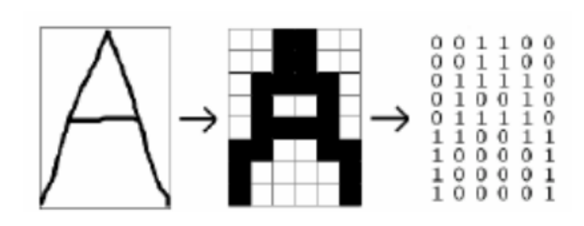
2.2. Görüntü İşleme
Görüntü işleme, görüntüyü dijital form haline getirerek spesifik görüntü elde etmek yada yazılımsal olarak görüntü üzerinde istenilen sonucu elde etmek için kullanılan bir yöntemdir.
Günümüzde görüntü işleme tıp, askeri alanlar, güvenlik, yüz tanıma, duygu analizi, robotik, sınıflandırma gibi pekçok alanda kullanılmaktadır.
Görüntü işlemeyi matrisler üzerinde yapılan işlemler bütünü şeklinde de tanımlayabiliriz. Resimler çeşitli renklerin bir araya geldiği karelerden oluşmaktadır.
Halbuki resimi en küçük parçalarına böldüğümüzde pixsel adını verdiğimiz matrislerden oluştuğunu görmekteyiz. Görüntü işleme yöntemlerinde pikseli oluşturan matris hücrelerinin üzerinden işlemler yapılmaktadır.

Slide 5
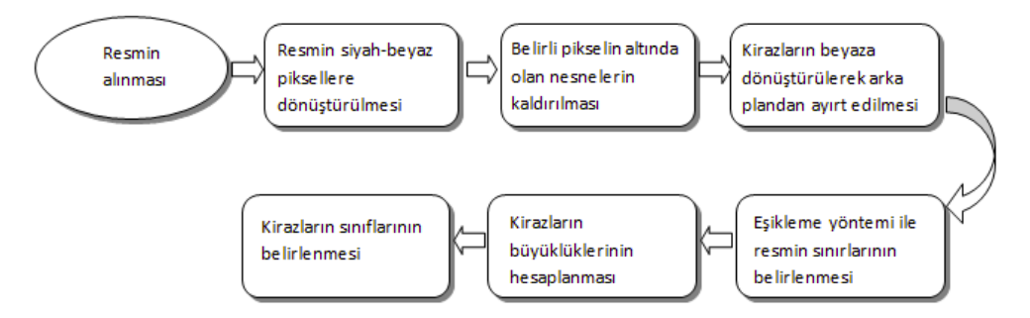
2.3. Uygulama
Kiraz meyvesinin sınıflandırılması için gerekli olan işlem adımları aşağıdaki şekilde gösterilmiştir.

Slide 6
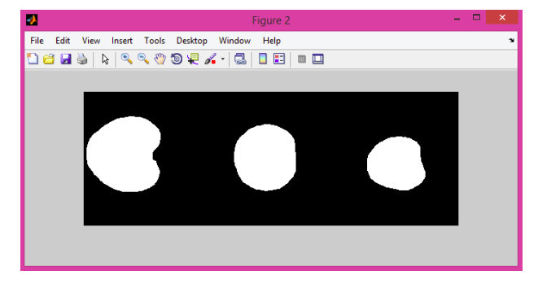
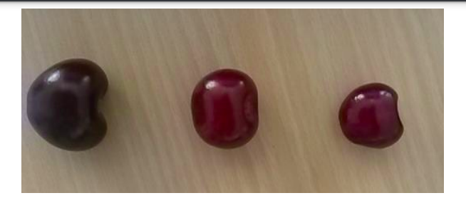
İşlenmiş olarak sisteme yüklenen resim siyah- beyaz piksellere dönüştürülmektedir. Resmin siyah-beyaz piksellere yani binary moda dönüştürülmesi iki aşamada gerçekleşmektedir.
İlk aşamada resmin arka planı beyaza kirazlar ise siyaha dönüştürülmektedir. İkinci aşamada ise binary moddaki resim Matlab bwboundaries komutu ile ters çevrilerek arka plan siyaha sınıflandırılacak olan kirazlar beyaza dönüştürülmektedir.

Slide 7
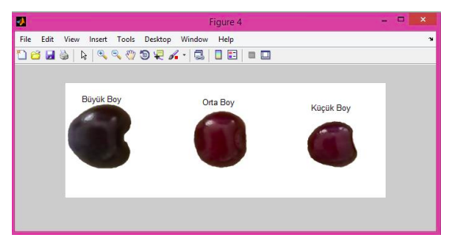
3. Araştırma Sonuçları ve Tartışma
Yapılan çalışmada kirazlar üst üste gelmeden ayrık olarak resimlenmiştir. Bu sayede sınıflandırma başarısı %100 olarak gerçekleşmiştir.
Ancak kirazların üst üste gelmesi durumunda sınıflandırma başarısının düşeceği değerlendirilmektedir.

Slide 8
4. Sonuç
Yapılan çalışmada, Ülkemizde yaygın olarak yetiştirilen ve en önemli ihracat ürünlerinden birisi olan kiraz meyvesinin klasik sınıflandırma yöntemleri yerine görüntü işleme teknikleri ile sınıflandırılması sağlanmıştır.
Bu sayede önemli ihracat ürünlerinden biri olan kiraz meyvesinin uluslararası standartlara uygun olarak tasnif edilmesi sağlanacak ve ülke ekonomisine katkısı dahada arttırılacaktır.
Yapılan çalışmada kiraz meyvesinin referans boyut değerleri isteğe göre değiştirilerek farklı boyutlarda sınıflama işlemleri de gerçekleştirilebilmektedir.
Ayrıca kiraz meyvesinin sınıflandırılması için uygulanan algoritma ve filtreleme yöntemleri farklı meyvelerin sınıflandırılmasında da kullanılabilmektedir.
Bu amaçla farklı meyvelere ait boyut bilgileri sisteme girilerek farklı meyvelerinde sınıflandırılması sağlanabilmektedir.

Slide 9
Teşekkürler…

